Slide 1




ETICA EN LA FORMACIÓN DE LOS PROFESIONALES DE ENFERMERÍA
John Edison Cárdenas Galvis
Enfermero Universidad de Caldas
Magistrado TDEE Región Central

Slide 2

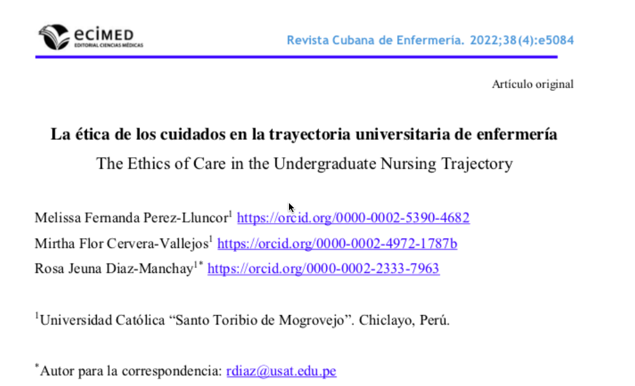



Slide 3
Ética
Valores
Personalidad de los seres Humanos
Juicio
Discernimiento
Normas y costumbres
De la práctica Social
Generaciones
Principios
Morales

Slide 4

La enseñanza de la ética solo se instruye en la clase magistral del currículo ?

Slide 5
Ética Estudiante de Enfermería
Formación desde el Hogar
Trasmisión y ejemplo docente
Normatividad y códigos
Experiencias en el aula de clase con docentes y estudiantes
Práctica Clínica y comunitaria
Conocimientos Éticos y ayuda a la resolución de problemas Éticos en la práctica cotidiana.
Reconocer lo bueno y lo malo y decidir por lo correcto.

Slide 6
Ética en el Estudiante
Fisiológico
Espiritual
Emocional
Cultural
Intimidad
Autonomía
Responsabilidad del Cuidado Enfermero
Dignidad
Academia
Aprendizaje cultural y en casa

Slide 7
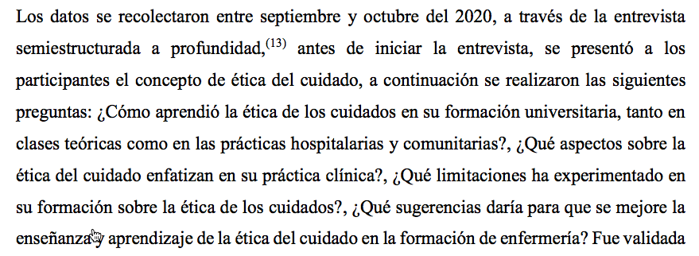
14 Estudiantes en el 2020 Universidad Católica Santo Toribio

Slide 8
Resultados
Componente teórico la mejor manera de enseñar es a través de historias, narrativas, videos y casos clínicos.
La práctica se debe favorecer el contacto con el paciente y la familia donde surgen los dilemas éticos a resolver.
Responsabilidad de asumir los errores, privacidad y consentimiento informado.
Se une el componente católico con el componente ético.
Desarrollar el componente crítico y reflexivo en relación a los temas éticos de Enfermería

Slide 9
Enseñanza de la Ética del Cuidado Enfermero
Enseñanza basada en los códigos y normatividad
Transversal Currículo de Enfermería
Cuidado Integral sin distinción ni discriminación
Toma de decisiones asertivas y a resolver conflictos
Aprendizaje con el ejemplo y la enseñanza de sus pares y semejantes

Slide 10
Bioética en Enfermería
La bioética es entendida como una disciplina con enfoque inter, multi y transdisciplinar, que regula las intervenciones humanas según valores morales enfocados a preservar la dignidad humana, los derechos fundamentales de las personas y el medio ambiente; sin que ello signifique estar en contra de la ciencia ni de la tecnología, sino que pretende un manejo responsable.

Slide 11
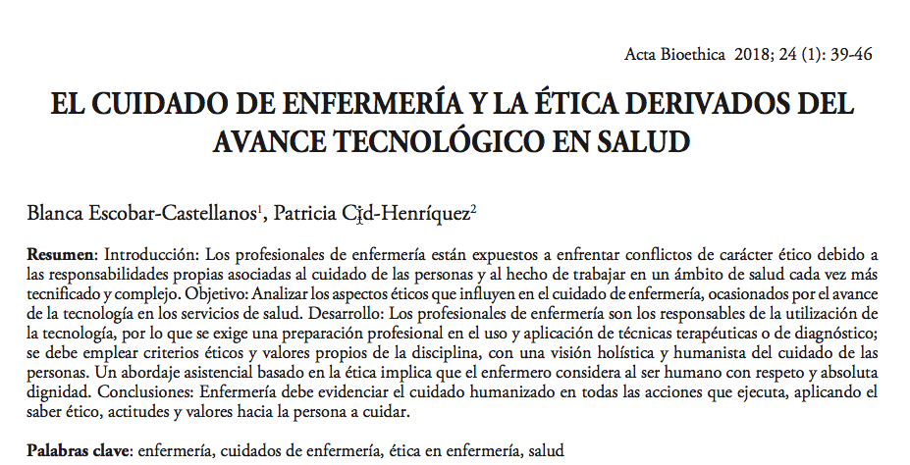
La ética en el avance tecnológico de la Salud.

Slide 12
Tecnología como instrumento para el Cuidado
“Hay que tener claro que nuestro presente es el único tiempo real, debemos vivirlo”, sin dejar de lado nuestro centro: la persona humana.
Tecnología - Paciente
Educación en Salud
Ética del Cuidado

Slide 13
Tecnología como instrumento para el Cuidado
Tecnología como instrumento para el Cuidado
Tecnología como instrumento para el Cuidado
Tecnología como instrumento para el Cuidado
Tecnología
Calidad
Eficiencia
Cuidado
Integración de la Ciencia del Cuidado
Necesidades Humanas
Humanización
Decisiones centradas en el paciente
No cuidar Enfermedades sino personas
Seguridad
Sistematización
Nuevas tecnologías y nuevos retos para el profesional de Enfermería. Enferm. 2018.

Slide 14
Tecnología como instrumento para el Cuidado
Tecnología y cuidado
Divulgación del conocimiento
Ahorra tiempo de Enfermería
Ayuda a adquirir Conocimientos y habilidades
Seguridad y calidad de intervenciones de Enfermería

Slide 15


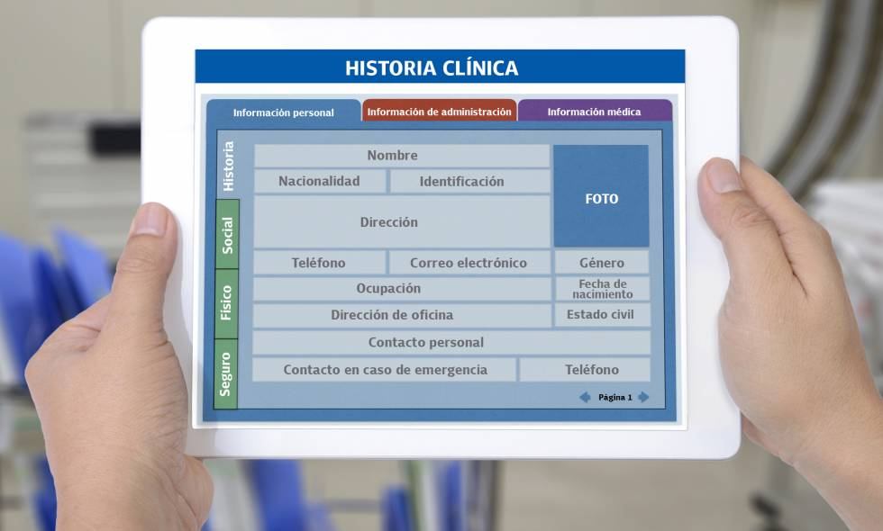
Bases de Datos
Gestión Administrativa
Enfermería
Proceso Enfermero
Estandarizado
HC Sistematizada

Slide 16


Slide 17

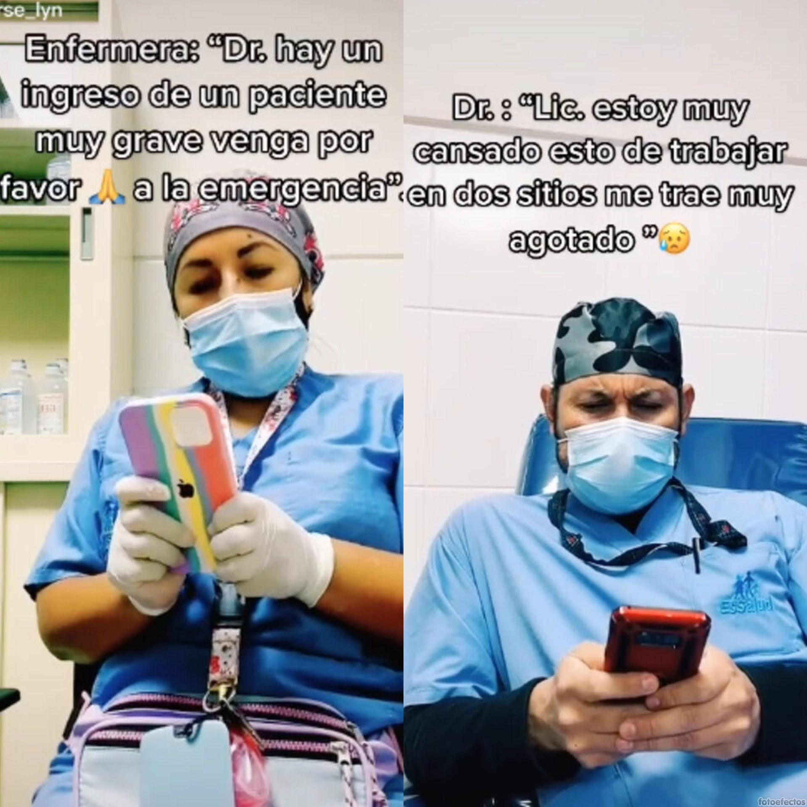


Impactos Negativos
Pérdida de Conocimiento y habilidades
Uso Excesivo de Tecnología
Falta de conexión con el paciente

Slide 18
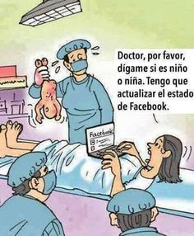
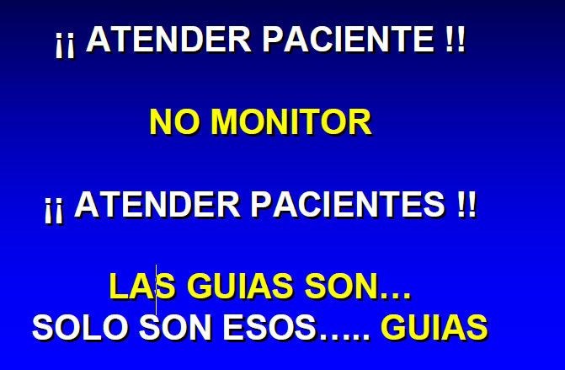
Impactos Negativos
Pérdida de la Intimidad y confidencialidad

Slide 19
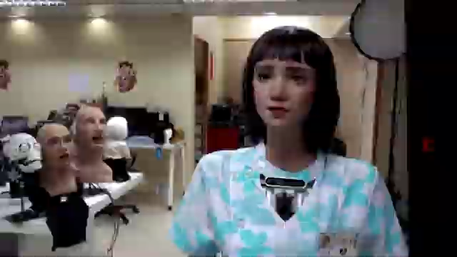

Slide 20

¿Podrán los robots con inteligencia artificial reemplazar a los enfermeros?

Slide 21
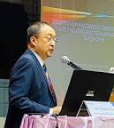
¿EXISTEN AVANCES TEORICOS EN LA DISCIPLINA DESDE LA TECNOLOGÍA?
TEORÍA DE COMPETENCIA TECNOLÓGICA COMO CUIDADO DE ENFERMERÍA
Rozzano Locsin
La competencia tecnología hace parte del cuerpo de conocimientos de que enfermería debe dominar
Krel C, Vrbnjak D, Bevc S, Štiglic G, Pajnkihar M. Technological Competency As Caring in Nursing: a Description, Analysis and Evaluation of The Theory. Zdr Varst. 2022 Mar 21;61(2):115-123..

Slide 22
Conclusiones
Si consideramos el cuidado como la ejecución de una serie de acciones seremos fácilmente reemplazables, pero si consideramos el cuidado como la interacción entre humano – humano nunca seremos reemplazable por un robot.

Slide 23
Conclusiones
El carácter humanizante y deshumanizante de las tecnologías se expresan de manera simultánea y dependen de quién la cree, la use y con qué objetivos.
Es importante invertir el tiempo y los costos ahorrados con la tecnología en el cuidado directo y personalizado de las personas y familias.
^{La} disciplina de Enfermería se conecta con los avances tecnológicos permeando nuestro quehacer cotidiano guiado por la ciencia y la teoría

Slide 24

Gracias

